Slide 1

第16章 Lambda表达式 与Stream API
讲师：李玉婷

Slide 2
Java基础知识图解
Java发展历程
JAVA环境搭建
基础程序设计
泛型
元注解
Eclipse使用
装箱/拆箱
关键字
数据类型
运算符
流程控制
数组
枚举
IDEA 使用
排序算法
数据结构
可变参数
面向对象编程
Lambda
表达式
Java新特性
类/对象
类的结构
三大特性
接口
设计模式
Stream API
应用程序开发
Date/Time API
Oracle/MySQL
JDBC
集合
IO/NIO
类库
多线程
异常处理
反射
网络

Slide 3
主要内容
16.1 Lambda 表达式(Lambda Expressions)
16.2 函数式(Functional)接口
16.3 方法引用与构造器引用
16.4 Stream API

Slide 4

Java 9于今年9月份发布，那么还要有必要学习java 8 吗？

Slide 5
Java 8新特性简介
Java 8 (又称为 jdk 1.8) 是 Java 语言开发的一个主要版本。 Java 8 是oracle公司于2014年3月发布，可以看成是自Java 5 以来最具革命性的版本。Java 8为Java语言、编译器、类库、开发工具与JVM带来了大量新特性。

Slide 6
Java 8新特性简介
速度更快
代码更少(增加了新的语法：Lambda 表达式)
强大的 Stream API
便于并行
最大化减少空指针异常：Optional
Nashorn引擎，允许在JVM上运行JS应用
Notes:
1.Nashorn，发音“nass-horn”,是德国二战时一个坦克的命名，同时也是java8新一代的javascript引擎。
2.javascript运行在jvm已经不是新鲜事了，Rhino早在jdk6的时候已经存在，但现在为何要替代Rhino，官方的解释是Rhino相比其他javascript引擎（比如google的V8）实在太慢了，要改造Rhino还不如重写。所以Nashorn的性能也是其一个亮点。

Slide 7
16-1 Lambda表达式

Slide 8
为什么使用 Lambda 表达式
Lambda 是一个匿名函数，我们可以把 Lambda 表达式理解为是一段可以传递的代码（将代码像数据一样进行传递）。使用它可以写出更简洁、更灵活的代码。作为一种更紧凑的代码风格，使Java的语言表达能力得到了提升。

Slide 9
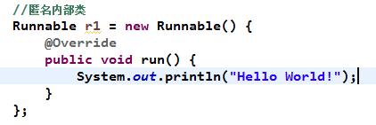

Lambda 表达式
从匿名类到 Lambda 的转换举例1

Slide 10
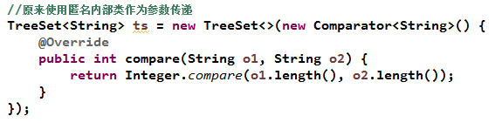

Lambda 表达式
从匿名类到 Lambda 的转换举例2

Slide 11
Lambda 表达式语法
Lambda 表达式：在Java 8 语言中引入的一种新的语法元素和操作符。这个操作符为 “->” ， 该操作符被称为 Lambda 操作符或箭头操作符。它将 Lambda 分为两个部分：
左侧：指定了 Lambda 表达式需要的参数列表
右侧：指定了 Lambda 体，是抽象方法的实现逻辑，也即 Lambda 表达式要执行的功能。

Slide 12
Lambda 表达式语法
语法格式一：无参，无返回值
语法格式二：Lambda 需要一个参数，但是没有返回值。
语法格式三：数据类型可以省略，因为可由编译器推断得出，称为“类型推断”

Slide 13
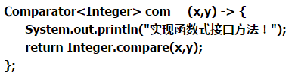
Lambda 表达式语法
语法格式四：Lambda 若只需要一个参数时，参数的小括号可以省略
语法格式五：Lambda 需要两个或以上的参数，多条执行语句，并且可以有返回值
语法格式六：当 Lambda 体只有一条语句时，return 与大括号若有，都可以省略

Slide 14

类型推断
上述 Lambda 表达式中的参数类型都是由编译器推断得出的。Lambda 表达式中无需指定类型，程序依然可以编译，这是因为 javac 根据程序的上下文，在后台推断出了参数的类型。Lambda 表达式的类型依赖于上下文环境，是由编译器推断出来的。这就是所谓的“类型推断”。
Notes:
虽然这里的类型推断，虽然省了，但是类型检查在编译的时候，仍然是有的。

Slide 15
由一个问题的迭代看Lambda表达式
问题：针对员工的集合数据，有如下的一些需求，我们考虑如何完成？
需求1：获取当前公司中员工年龄大于30的员工信息
需求2：获取公司中工资大于 5000 的员工信息
....

Slide 16
16-2 函数式接口

Slide 17
什么是函数式(Functional)接口
只包含一个抽象方法的接口，称为函数式接口。
你可以通过 Lambda 表达式来创建该接口的对象。（若 Lambda 表达式抛出一个受检异常(即：非运行时异常)，那么该异常需要在目标接口的抽象方法上进行声明）。<额没有实例啊>
我们可以在一个接口上使用 @FunctionalInterface 注解，这样做可以检查它是否是一个函数式接口。同时 javadoc 也会包含一条声明，说明这个接口是一个函数式接口。
在java.util.function包下定义了java 8 的丰富的函数式接口

Slide 18
如何理解函数式接口
Java从诞生日起就是一直倡导“一切皆对象”，在java里面面向对象(OOP)编程是一切。但是随着python、scala等语言的兴起和新技术的挑战，java不得不做出调整以便支持更加广泛的技术要求，也即java不但可以支持OOP还可以支持OOF（面向函数编程）
【Object Oriented Programming】【 Object Oriented Function】
在函数式编程语言当中，函数被当做一等公民对待。在将函数作为一等公民的编程语言中，Lambda表达式的类型是函数。但是在Java8中，有所不同。在Java8中，Lambda表达式是对象，而不是函数，它们必须依附于一类特别的对象类型——函数式接口。
简单的说，在Java8中，Lambda表达式就是一个函数式接口的实例。这就是Lambda表达式和函数式接口的关系。也就是说，只要一个对象是函数式接口的实例，那么该对象就可以用Lambda表达式来表示。
所以以前用匿名内部类表示的现在都可以用Lambda表达式来写。
Notes:
Scala是一门多范式的编程语言，一种类似java的编程语言，设计初衷是实现可伸缩的语言、并集成面向对象编程和函数式编程的各种特性。

Slide 19
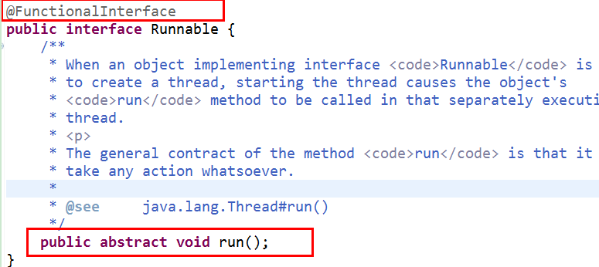
函数式接口举例

Slide 20
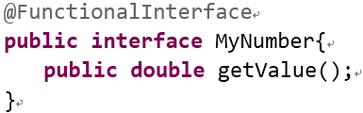
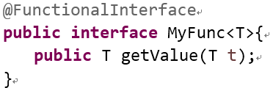
自定义函数式接口
函数式接口中使用泛型：

Slide 21


作为参数传递 Lambda 表达式
作为参数传递 Lambda 表达式：
作为参数传递 Lambda 表达式：为了将 Lambda 表达式作为参数传递，接收Lambda 表达式的参数类型必须是与该 Lambda 表达式兼容的函数式接口的类型。

Slide 22
Java 内置四大核心函数式接口
函数式接口 | 参数类型 | 返回类型 | 用途
Consumer<T> 消费型接口 | T | void | 对类型为T的对象应用操作，包含方法： void accept(T t)
Supplier<T> 供给型接口 | 无 | T | 返回类型为T的对象，包含方法：T get()
Function<T, R> 函数型接口 | T | R | 对类型为T的对象应用操作，并返回结果。结果是R类型的对象。包含方法：R apply(T t)
Predicate<T> 断定型接口 | T | boolean | 确定类型为T的对象是否满足某约束，并返回 boolean 值。包含方法 boolean test(T t)

Slide 23
其他接口
函数式接口 | 参数类型 | 返回类型 | 用途
BiFunction<T, U, R> | T, U | R | 对类型为 T, U 参数应用操作，返回 R 类型的结果。包含方法为 R apply(T t, U u);
UnaryOperator<T> (Function子接口) | T | T | 对类型为T的对象进行一元运算，并返回T类型的结果。包含方法为 T apply(T t);
BinaryOperator<T> (BiFunction 子接口) | T, T | T | 对类型为T的对象进行二元运算，并返回T类型的结果。包含方法为 T apply(T t1, T t2);
BiConsumer<T, U> | T, U | void | 对类型为T, U 参数应用操作。包含方法为 void accept(T t, U u)
BiPredicate<T,U> | T,U | boolean | 包含方法为 boolean test(T t,U u)
ToIntFunction<T> ToLongFunction<T> ToDoubleFunction<T> | T | int long double | 分别计算int、long、double、值的函数
IntFunction<R> LongFunction<R> DoubleFunction<R> | int long double | R | 参数分别为int、long、double 类型的函数

Slide 24
16-3 方法引用与构造器引用

Slide 25
方法引用(Method References)
当要传递给Lambda体的操作，已经有实现的方法了，可以使用方法引用！
方法引用就是Lambda表达式，就是函数式接口的一个实例，通过方法的名字来指向一个方法，可以认为是Lambda表达式的一个语法糖。
要求：实现抽象方法的参数列表和返回值类型，必须与方法引用的方法的参数列表和返回值类型保持一致！
方法引用：使用操作符 “::” 将类(或对象) 与 方法名分隔开来。
如下三种主要使用情况：
对象::实例方法名
类::静态方法名
类::实例方法名
Notes:
语法糖（Syntactic sugar），也译为糖衣语法，是由英国计算机科学家彼得·约翰·兰达（Peter J. Landin）发明的一个术语，指计算机语言中添加的某种语法，这种语法对语言的功能并没有影响，但是更方便程序员使用。通常来说使用语法糖能够增加程序的可读性，从而减少程序代码出错的机会。

Slide 26

方法引用
例如：
等同于：
例如：
等同于：

Slide 27

方法引用
例如：
等同于：
注意：当函数式接口方法的第一个参数是需要引用方法的调用者，并且第二个参数是需要引用方法的参数(或无参数)时：ClassName::methodName

Slide 28
构造器引用
格式： ClassName::new
与函数式接口相结合，自动与函数式接口中方法兼容。
可以把构造器引用赋值给定义的方法，要求构造器参数列表要与接口中抽象方法的参数列表一致！且方法的返回值即为构造器对应类的对象。
例如：
等同于：

Slide 29
数组引用
格式： type[] :: new
例如：
等同于：

Slide 30
16-4 强大的Stream API

Slide 31
Stream API说明
Java8中有两大最为重要的改变。第一个是 Lambda 表达式；另外一个则是 Stream API。
Stream API ( java.util.stream) 把真正的函数式编程风格引入到Java中。这是目前为止对Java类库最好的补充，因为Stream API可以极大提供Java程序员的生产力，让程序员写出高效率、干净、简洁的代码。
Stream 是 Java8 中处理集合的关键抽象概念，它可以指定你希望对集合进行的操作，可以执行非常复杂的查找、过滤和映射数据等操作。 使用Stream API 对集合数据进行操作，就类似于使用 SQL 执行的数据库查询。也可以使用 Stream API 来并行执行操作。简言之，Stream API 提供了一种高效且易于使用的处理数据的方式。

Slide 32
为什么要使用Stream API
实际开发中，项目中多数数据源都来自于Mysql，Oracle等。但现在数据源可以更多了，有MongDB，Radis等，而这些NoSQL的数据就需要java层面去处理。

Slide 33
什么是 Stream
是数据渠道，用于操作数据源（集合、数组等）所生成的元素序列。“集合讲的是数据，Stream讲的是计算！”

Slide 34
特点
①Stream 不是集合，自己不会存储元素。
②Stream 不会改变源对象。相反，他们会返回一个持有结果的新Stream。
③Stream 操作是延迟执行的。必须搞清楚有哪些数据才能往下执行，这意味着他们会等到需要结果的时候才执行。
④Stream只能“消费”一次，如果想继续做其他操作，需要重新获取stream对象
④更像一个高级的iterator，单向，不可往复，数据只能遍历一次，遍历过一次后即用尽了，但是可以并行化数据！哦也！！\(^o^)/

Slide 35
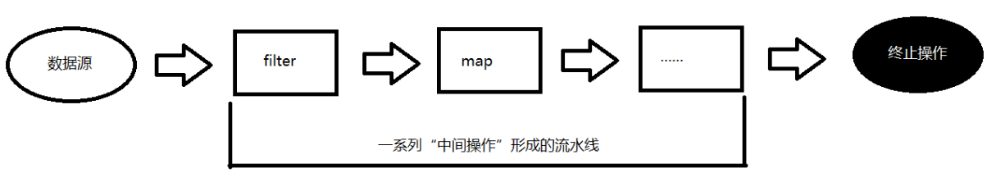
Stream 的操作三个步骤
1- 创建 Stream
一个数据源（如：集合、数组），获取一个流
2- 中间操作
一个中间操作链，对数据源的数据进行处理
3- 终止操作(终端操作)
一旦执行终止操作，就执行中间操作链，并产生结果。之后，不会再被使用

Slide 36
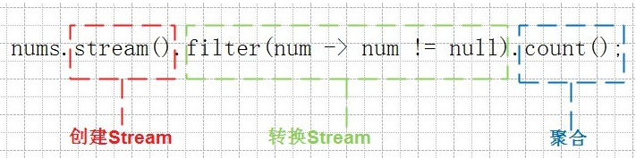

Slide 37
创建 Stream方式一：通过集合
Java8 中的 Collection 接口被扩展，提供了两个获取流的方法：
default Stream<E> stream() : 返回一个顺序流
default Stream<E> parallelStream() : 返回一个并行流

Slide 38
创建 Stream方式二：通过数组
Java8 中的 Arrays 的静态方法 stream() 可以获取数组流：
static <T> Stream<T> stream(T[] array): 返回一个流
重载形式，能够处理对应基本类型的数组：
public static IntStream stream(int[] array)
public static LongStream stream(long[] array)
public static DoubleStream stream(double[] array)

Slide 39
创建 Stream方式三：通过Stream的of()
可以调用Stream类静态方法 of(), 通过显示值创建一个流。它可以接收任意数量的参数。
public static<T> Stream<T> of(T... values) : 返回一个流

Slide 40
创建 Stream方式四：创建无限流
可以使用静态方法 Stream.iterate() 和 Stream.generate(), 创建无限流。
迭代
public static<T> Stream<T> iterate(final T seed, final UnaryOperator<T> f)
生成
public static<T> Stream<T> generate(Supplier<T> s)

Slide 41
Stream 的中间操作
多个中间操作可以连接起来形成一个流水线，除非流水线上触发终止操作，否则中间操作不会执行任何的处理！而在终止操作时一次性全部处理，称为“惰性求值”。
1-筛选与切片
方 法 | 描 述
filter(Predicate p) | 接收 Lambda ， 从流中筛选出某些元素
distinct() | 筛选，通过流所生成元素的 hashCode() 和 equals() 去除重复元素
limit(long maxSize) | 截断流，使其元素不超过给定数量
skip(long n) | 跳过元素，返回一个扔掉了前 n 个元素的流。若流中元素不足 n 个，则返回一个空流。与 limit(n) 互补
Notes:
filter(Predicate p)——接收 Lambda ， 从流中排除某些元素。
limit(n)——截断流，使其元素不超过给定数量。
skip(n) —— 跳过元素，返回一个扔掉了前 n 个元素的流。若流中元素不足 n 个，则返回一个空流。与 limit(n) 互补
distinct()——筛选，通过流所生成元素的 hashCode() 和 equals() 去除重复元素

Slide 42
Stream 的中间操作
2-映 射
方法 | 描述
map(Function f) | 接收一个函数作为参数，该函数会被应用到每个元素上，并将其映射成一个新的元素。
mapToDouble(ToDoubleFunction f) | 接收一个函数作为参数，该函数会被应用到每个元素上，产生一个新的 DoubleStream。
mapToInt(ToIntFunction f) | 接收一个函数作为参数，该函数会被应用到每个元素上，产生一个新的 IntStream。
mapToLong(ToLongFunction f) | 接收一个函数作为参数，该函数会被应用到每个元素上，产生一个新的 LongStream。
flatMap(Function f) | 接收一个函数作为参数，将流中的每个值都换成另一个流，然后把所有流连接成一个流
Notes:
map(Function f)——接收一个函数作为参数，将元素转换成其他形式或提取信息，该函数会被应用到每个元素上，并将其映射成一个新的元素。
练习：获取员工姓名长度大于2的员工的姓名。
flatMap(Function f)——接收一个函数作为参数，将流中的每个值都换成另一个流，然后把所有流连接成一个流。

Slide 43

Employee类型
String类型
e.getName
段誉
乔峰
虚竹
王语嫣

Slide 44
Employee类型
Stream类型
fromEmployeeToStream
1、段誉、20、39000
2、乔峰、32、19000
3、虚竹、26、29000
4、王语嫣、21、1000

Slide 45
Stream 的中间操作
3-排序
方法 | 描述
sorted() | 产生一个新流，其中按自然顺序排序
sorted(Comparator com) | 产生一个新流，其中按比较器顺序排序
Notes:
sorted()——自然排序
sorted(Comparator com)——定制排序

Slide 46
Stream 的终止操作
终端操作会从流的流水线生成结果。其结果可以是任何不是流的值，例如：List、Integer，甚至是 void 。
流进行了终止操作后，不能再次使用。
1-匹配与查找
方法 | 描述
allMatch(Predicate p) | 检查是否匹配所有元素
anyMatch(Predicate p) | 检查是否至少匹配一个元素
noneMatch(Predicate p) | 检查是否没有匹配所有元素
findFirst() | 返回第一个元素
findAny() | 返回当前流中的任意元素
Notes:
allMatch(Predicate p)——检查是否匹配所有元素
anyMatch(Predicate p)——检查是否至少匹配一个元素
noneMatch(Predicate p)——检查是否没有匹配的元素
findFirst——返回第一个元素
findAny——返回当前流中的任意元素
count——返回流中元素的总个数
max(Comparator c)——返回流中最大值
练习：返回最高的工资：
min(Comparator c)——返回流中最小值
练习：返回最低工资的员工
forEach(Consumer c)——内部迭代

Slide 47
Stream 的终止操作
方法 | 描述
count() | 返回流中元素总数
max(Comparator c) | 返回流中最大值
min(Comparator c) | 返回流中最小值
forEach(Consumer c) | 内部迭代(使用 Collection 接口需要用户去做迭代，称为外部迭代。相反，Stream API 使用内部迭代——它帮你把迭代做了)

Slide 48
Stream 的终止操作
2-归约
方法 | 描述
reduce(T iden, BinaryOperator b) | 可以将流中元素反复结合起来，得到一个值。返回 T
reduce(BinaryOperator b) | 可以将流中元素反复结合起来，得到一个值。返回 Optional<T>
备注：map 和 reduce 的连接通常称为 map-reduce 模式，因 Google 用它来进行网络搜索而出名。
Notes:
reduce(T identity, BinaryOperator)——可以将流中元素反复结合起来，得到一个值。返回 T
reduce(BinaryOperator) ——可以将流中元素反复结合起来，得到一个值。返回 Optional<T>
练习1：计算公司所有员工工资的总和
练习2：员工姓名中包含“马”的员工个数

Slide 49
Stream 的终止操作
3-收集
方 法 | 描 述
collect(Collector c) | 将流转换为其他形式。接收一个 Collector接口的实现，用于给Stream中元素做汇总的方法
Collector 接口中方法的实现决定了如何对流执行收集的操作(如收集到 List、Set、Map)。
另外， Collectors 实用类提供了很多静态方法，可以方便地创建常见收集器实例，具体方法与实例如下表：
Notes:
collect(Collector c)——将流转换为其他形式。接收一个 Collector接口的实现，用于给Stream中元素做汇总的方法

Slide 50
方法 | 返回类型 | 作用
toList | List<T> | 把流中元素收集到List
List<Employee> emps= list.stream().collect(Collectors.toList());
toSet | Set<T> | 把流中元素收集到Set
Set<Employee> emps= list.stream().collect(Collectors.toSet());
toCollection | Collection<T> | 把流中元素收集到创建的集合
Collection<Employee> emps =list.stream().collect(Collectors.toCollection(ArrayList::new));
counting | Long | 计算流中元素的个数
long count = list.stream().collect(Collectors.counting());
summingInt | Integer | 对流中元素的整数属性求和
int total=list.stream().collect(Collectors.summingInt(Employee::getSalary));
averagingInt | Double | 计算流中元素Integer属性的平均值
double avg = list.stream().collect(Collectors.averagingInt(Employee::getSalary));
summarizingInt | IntSummaryStatistics | 收集流中Integer属性的统计值。如：平均值
int SummaryStatisticsiss= list.stream().collect(Collectors.summarizingInt(Employee::getSalary));

Slide 51
joining | String | 连接流中每个字符串
String str= list.stream().map(Employee::getName).collect(Collectors.joining());
maxBy | Optional<T> | 根据比较器选择最大值
Optional<Emp>max= list.stream().collect(Collectors.maxBy(comparingInt(Employee::getSalary)));
minBy | Optional<T> | 根据比较器选择最小值
Optional<Emp> min = list.stream().collect(Collectors.minBy(comparingInt(Employee::getSalary)));
reducing | 归约产生的类型 | 从一个作为累加器的初始值开始，利用BinaryOperator与流中元素逐个结合，从而归约成单个值
int total=list.stream().collect(Collectors.reducing(0, Employee::getSalar, Integer::sum));
collectingAndThen | 转换函数返回的类型 | 包裹另一个收集器，对其结果转换函数
int how= list.stream().collect(Collectors.collectingAndThen(Collectors.toList(), List::size));
groupingBy | Map<K, List<T>> | 根据某属性值对流分组，属性为K，结果为V
Map<Emp.Status, List<Emp>> map= list.stream() .collect(Collectors.groupingBy(Employee::getStatus));
partitioningBy | Map<Boolean, List<T>> | 根据true或false进行分区
Map<Boolean,List<Emp>> vd = list.stream().collect(Collectors.partitioningBy(Employee::getManage));

Slide 52
并行流与串行流
并行流就是把一个内容分成多个数据块，并用不同的线程分别处理每个数据块的流。
Java 8 中将并行进行了优化，我们可以很容易的对数据进行并行操作。Stream API 可以声明性地通过 parallel() 与 sequential() 在并行流与顺序流之间进行切换。

Slide 53
JDK8中的Optional类

Slide 54
13.4 Optional 类
到目前为止，臭名昭著的空指针异常是导致Java应用程序失败的最常见原因。以前，为了解决空指针异常，Google公司著名的Guava项目引入了Optional类，Guava通过使用检查空值的方式来防止代码污染，它鼓励程序员写更干净的代码。受到Google Guava的启发，Optional类已经成为Java 8类库的一部分。
Optional实际上是个容器：它可以保存类型T的值，或者仅仅保存null。Optional提供很多有用的方法，这样我们就不用显式进行空值检测。
Optional类的Javadoc描述如下：这是一个可以为null的容器对象。如果值存在则isPresent()方法会返回true，调用get()方法会返回该对象。

Slide 55
13.4 Optional 类
Optional<T> 类(java.util.Optional) 是一个容器类，代表一个值存在或不存在，原来用 null 表示一个值不存在，现在 Optional 可以更好的表达这个概念。并且可以避免空指针异常。
常用方法：
Optional.empty() : 创建一个空的 Optional 实例
Optional.of(T t) : 创建一个 Optional 实例
Optional.ofNullable(T t):若 t 不为 null,创建 Optional 实例,否则创建空实例
isPresent() : 判断是否包含值
T get(): 如果调用对象包含值，返回该值，否则抛异常
orElse(T t) : 如果调用对象包含值，返回该值，否则返回t
orElseGet(Supplier s) :如果调用对象包含值，返回该值，否则返回 s 获取的值
map(Function f): 如果有值对其处理，并返回处理后的Optional，否则返回 Optional.empty()
flatMap(Function mapper):与 map 类似，要求返回值必须是Optional
Notes:
Optional<Employee> op = Optional.of(new Employee(101, "张三", 18, 9999.99));
Optional<String> op2 = op.map(Employee::getName);
System.out.println(op2.get());
Optional<String> op3 = op.flatMap((e) -> Optional.of(e.getName()));
System.out.println(op3.get());

Slide 56


